Slide 1
КОМАНДА ОрГМУ ПО ПЛАВАНИЮ

Slide 2
Вольный стиль
пловцу разрешается плыть любыми способами, произвольно меняя их по ходу дистанции. При этом на всей дистанции, за исключением отрезка не более 15 м после старта или поворота, любая часть тела пловца должна разрывать поверхность воды

Slide 3
Зотова Екатерина
дистанция вольным стилем 50 м - 3 место,
дистанция вольным стилем 100 м-2 место

Slide 5
Шоломон Игорь
дистанция вольным стилем 50м- 2 место
дистанция вольным стилем 100 м-3 место

Slide 6
Ключникова Мария

Slide 7
Яковлев Иван

Slide 8
БРАСС
стиль спортивного плавания на груди, при котором руки и ноги выполняют симметричные движения в плоскости, параллельной поверхности воды

Slide 9
Ильясова Венера

Slide 10
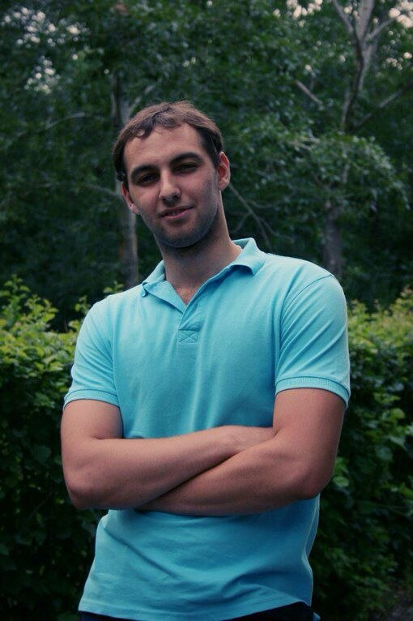
Ждаков Сергей

Slide 11
МЫ – САМАЯ ДРУЖНАЯ КОМАНДА!

Slide 12
ВСЕГДА СТРЕМИМСЯ БЫТЬ ПЕРВЫМИ!

Slide 13
НИКОГДА НЕ СДАЕМСЯ!

